Slide 1
SPAN 420: Introducción a la traducción
&
Roman Jakobson
Clase #1

Slide 2
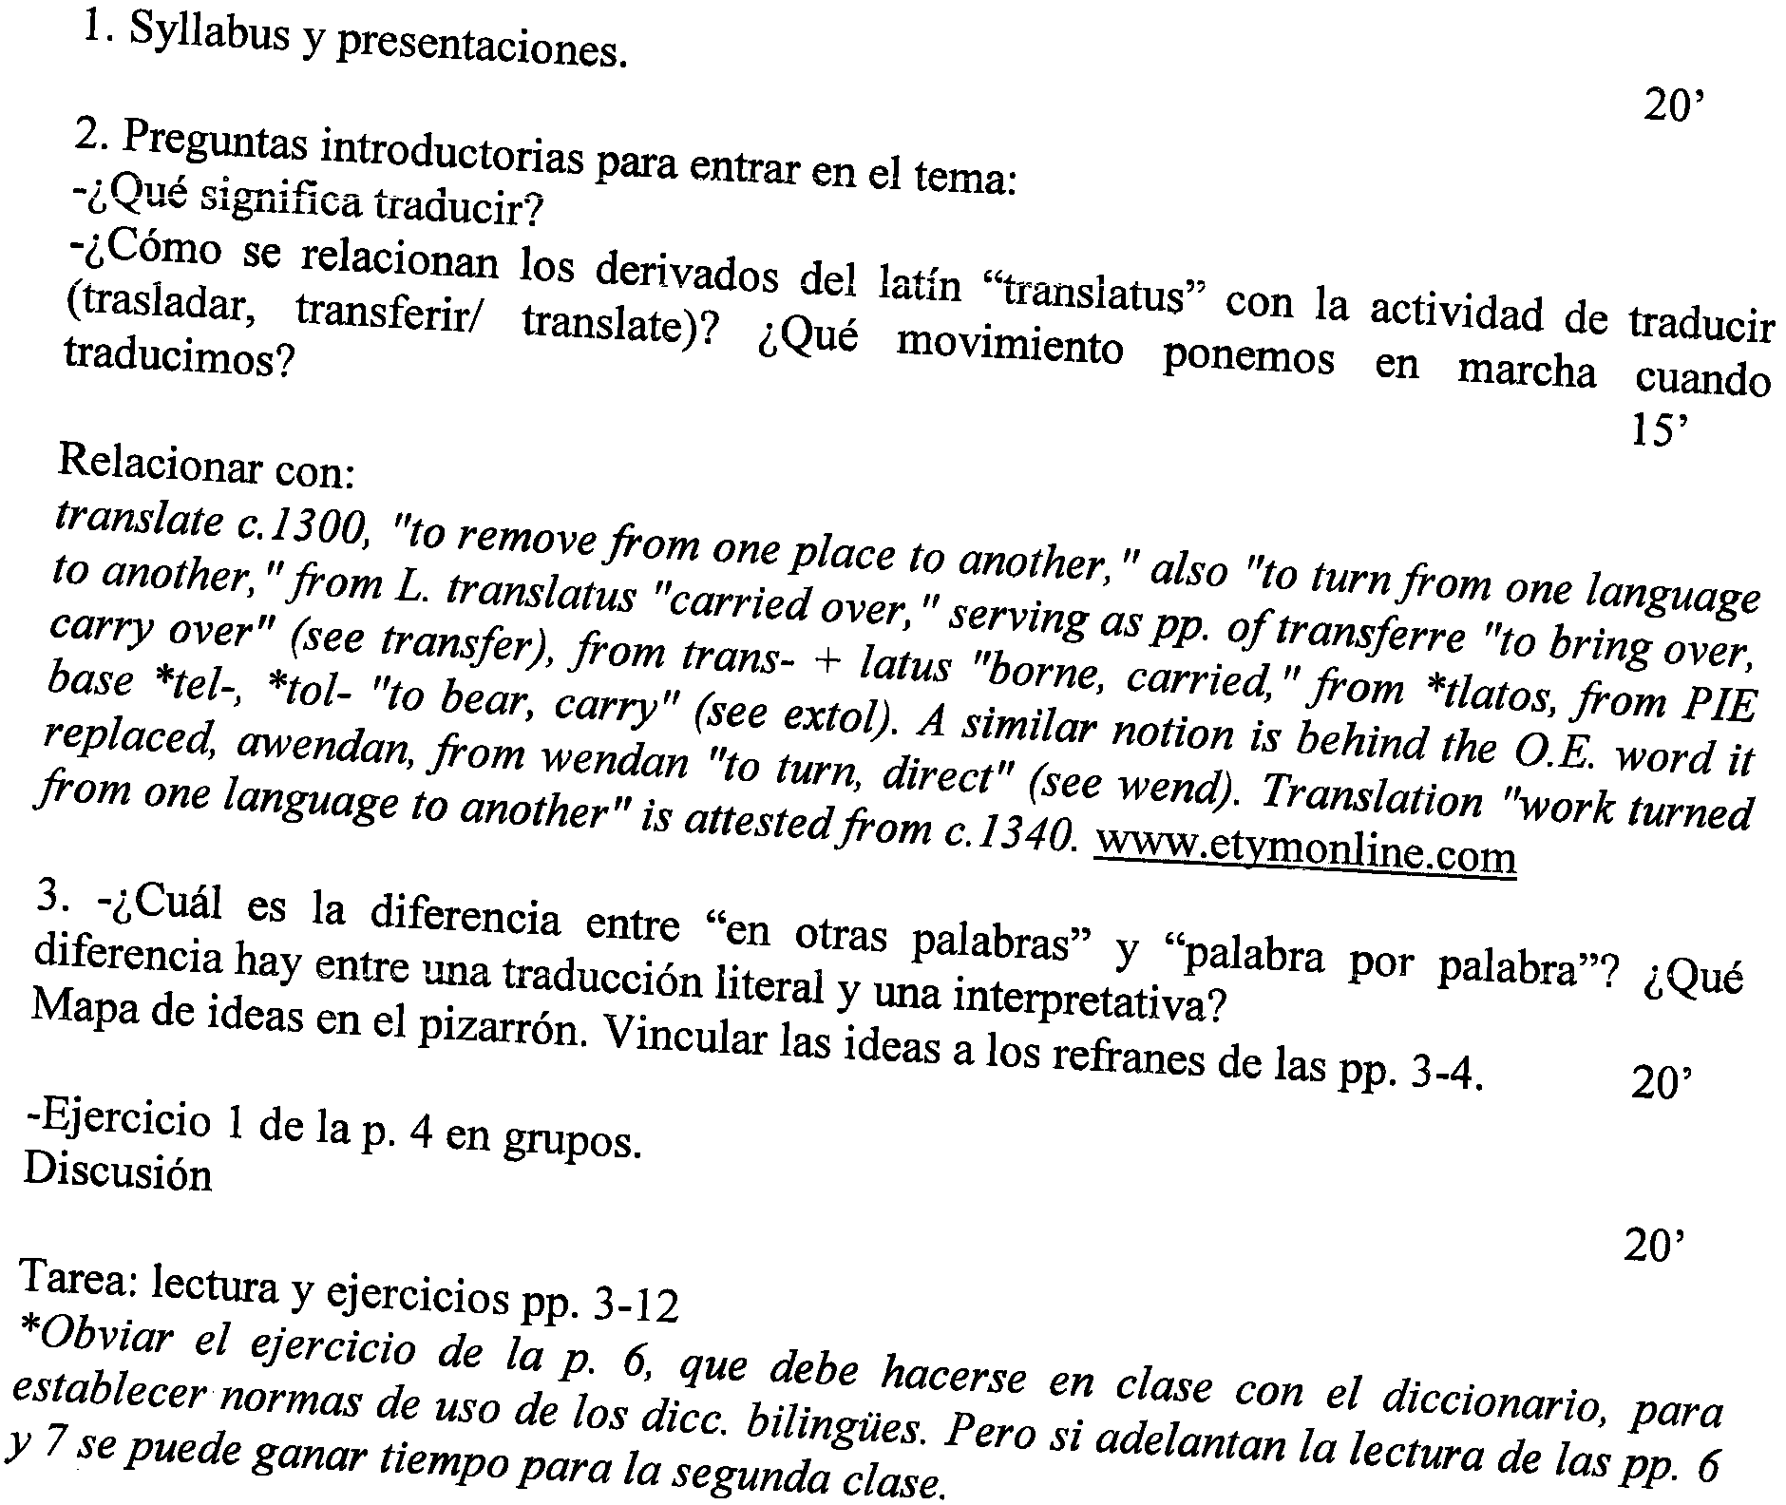
Del latín “traslatus” > traducir (trasladar, transferir / translate)
To translate:

Slide 3
Traducción: Un proceso y un producto
Cuál es el papel del traductor:
Un traductor es un mediador que realiza interpretaciones a través de una serie de toma de decisiones que conlleven a la comunicación entre dos o más comunidades lingüísticas y culturales.

Slide 4
Conceptos básicos de la traducción
El acto de traducir es una actividad MULTIDISCIPLINAR.
Lo más básico: Podemos decir que la traducción es el trasvase del pensamiento de un recipiente lingüístico a otro > Viaje lingüístico.
Pero
Cada época y cada sociedad tiene un acercamiento específico entre el individuo, el pensamiento, y el lenguaje.
Notes:
https://nautil.us/issue/104/harmony/the-fine-line-between-reality-and-imaginary

Slide 5
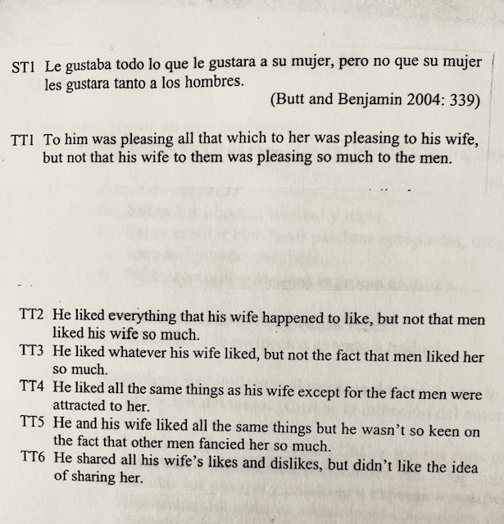
Traducción: Un proceso y un producto

Slide 6

Notes:
No se puede recuperar la intenta del chiste por traducción…

Slide 7


Slide 8
Términos lingüísticos importantes para la traducción
Traducción literal - Literal Translation
Traducción interpretativa – Communicative Translation
Traducción libre – Free translation
Cambio de código – Code-Switching
Compensación - Compensation
Equivalencia - Equivalence
Préstamo lingüístico - Word Loan
Calco - Calque
Préstamo cultural – Cultural Borrowing
Notes:
Compensación: añadir algo que no existe por lengua o idea de otro lenguaje.

Slide 9
Pérdida en la traducción – Translation Loss
Registro - Register
Dialecto y sociolecto – Dialect and Sociolect
Lengua original – Source Language (SL)
Texto original – Source Text (ST)
Lengua meta – Target Language (TL)
Texto meta – Target Text (TT)

Slide 10
Uso de diccionarios
Bilingues (interlinguales)
Monolingues (intralinguales)
De sinonimos (Thesaurus)
Historicos
De regionalismos o de Variantes dialectales
Técnicos o especilizados
Dependen de cada disciplina

Slide 12
Roman Jakobson. “On Linguistic Aspects of Translation” (1959)
Signo (sign); significado (signified/meaning); significante ( signifier) o referente.
Para Jakobson no hay significado sin signo porque es imposible comprender una palabra nueva sin recurrir a otros signos
3 diferentes tipos de interpretación
Traducción intralingual: misma lengua
Traducción interlingual: de lengua1 a lengua2
Traducción intersemiótica: entre códigos (visuales > auditivos > verbales)

Slide 13
Jakobson...
La traduccion interlingual > “equivalence in difference”
las equivalencias absolutas no existen.
Categorías gramaticales inexistentes
se puede emplear préstamos de otros idiomas, préstamos de otras traducciones, neologismos, giros semánticos y circunlocución para traducir.
Y la poesia?

